Slide 1

Formação dos tempos Compostos
Escola Básica 2,3 de S.Torcato
Língua Portuguesa – 2ºciclo
Ano Letivo 2014/2015

Slide 2

Pretérito Perfeito Composto
Formação
Presente do Indicativo do verbo "Ter”ou “Haver”
+
Particípio Passado do verbo principal
Exemplo:
Eu tenho cantado
Tu tens cantado
Ele tem cantado
Nós temos cantado
Vós tendes cantado
Eles têm cantado

Slide 3

Pretérito mais-que-perfeito composto
Formação:
Pretérito Imperfeito do indicativo do verbo "Ter" ou “Haver”
+
Particípio do verbo principal
Exemplos:
Eu tinha cantado
Tu tinhas cantado
Ele tinha cantado
Nós tínhamos cantado
Vós tínheis cantado
Eles tinham cantado

Slide 4

Futuro Composto
Formação:
Futuro do Indicativo do verbo “Ter” ou “Haver”
+
Particípio Passado do Verbo Principal
Exemplos:
Eu terei cantado
Tu terás cantado
Ele terá cantado
Nós teremos cantado
Vós tereis cantado
Eles terão cantado

Slide 5

Condicional Composto
Formação:
Condicional do verbo “ter” ou “haver”
+
Particípio Passado do verbo principal
Exemplos:
Eu teria cantado
Tu terias cantado
Ele teria cantado
Nós teríamos cantado
Vós teríeis cantado
Eles teriam cantado

Slide 6
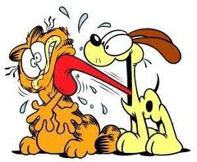
Pretérito Perfeito Composto do Conjuntivo
Formação:
Presente do Conjuntivo do verbo "Ter" ou “Haver”
+
Particípio Passado do verbo principal
Exemplos:
(que)Eu tenha cantado
Tu tenhas cantado
Ele tenha cantado
Nós tenhamos cantado
Vós tenhais cantado
Eles tenham cantado

Slide 7

Pretérito Mais-que-Perfeito Composto do Conjuntivo
Formação:
Pretérito Imperfeito do Conjuntivo do verbo "Ter" ou “Haver”
+
Particípio Passado do Verbo Principal
Exemplos:
(Se) Eu tivesse cantado
Tu tivesses cantado
Ele tivesse cantado
Nós tivéssemos cantado
Vós tivésseis cantado
Eles tivessem cantado

Slide 8

Futuro Composto do Conjuntivo
Futuro do conjuntivo do verbo "Ter” ou “Haver”
+
Particípio Passado do verbo principal
Exemplos:
(Quando) Eu tiver cantado
Tu tiveres cantado
Ele tiver cantado
Nós tivermos cantado
Vós tiverdes cantado
Eles tiverem cantado

Slide 9
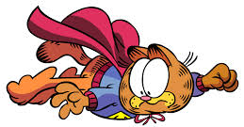
Gerúndio Composto
Formação
Gerúndio do Verbo “Ter” ou “Haver”
+
Particípio Passado do Verbo Principal
Exemplos:
Tendo cantado

Slide 10
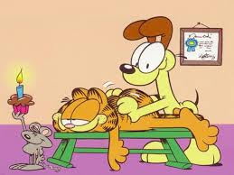
Infinitivo Impessoal Composto
Formação:
Infinitivo impessoal do verbo “Ter” ou “Haver”
+
Particípio Passado do Verbo Principal
Exemplos:
Ter cantado

Slide 11

Infinitivo Pessoal Composto
Formação:
Infinitivo Pessoal do Indicativo do verbo “Ter” ou “Haver”
+
Particípio Passado do Verbo Principal
Exemplos:
ter cantado
teres cantado
ter cantado
termos cantado
terdes cantado
terem cantado

